Slide 1
Árvores Digitais

Slide 2
Árvores Digitais
Márcio Soussa
  marcio.soussa10@gmail.com
Doutor em Modelagem Computacional e Tecnologias Industriais

Slide 3
Árvores Digitais de Busca
Surge a partir da ideia de usar bits 0 e 1 para definir o caminho de conteúdos.
0 – esquerda 1- direita
Árvore Digital Binária
0
1
0
1
0
1
0
1
0
1
0
1
0
1
2
3
4
5
6
7
Notes:
95
000 => 0
001 => 1
010 => 2
011 => 3
100 => 4

Slide 4
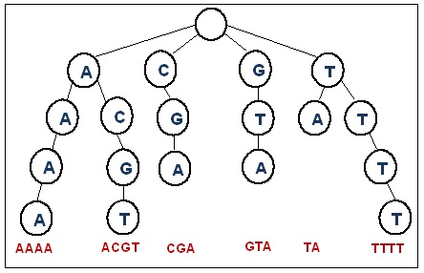
Árvores Digitais
Diferentemente das árvores estudadas até o momento, as árvores digitais armazenam nos seus nós, parte (e não toda) a informação (chave).
Para conhecer o conteúdo completo, é preciso percorrer todo um caminho.
Notes:
95

Slide 5
Árvores Digitais
As chaves (os conteúdos) são elementos divisíveis e geralmente com tamanhos distintos e ilimitados
Cada chave é composta por um conjunto de dígitos, que fazem parte de algum alfabeto.
  Alfabetos: {0,1}, {0,1,2,...,9}, {a,b,c,...,z}
  Chaves: {001} , {123} , {escola}
Notes:
95

Slide 6
Árvores Digitais
TRIE
  (RETRIEVAL)
PATRICIA
  (PRACTICAL ALGORITHM TO RETRIEVE INFORMATION CODED IN ALPHANUMERIC)
Notes:
95

Slide 7
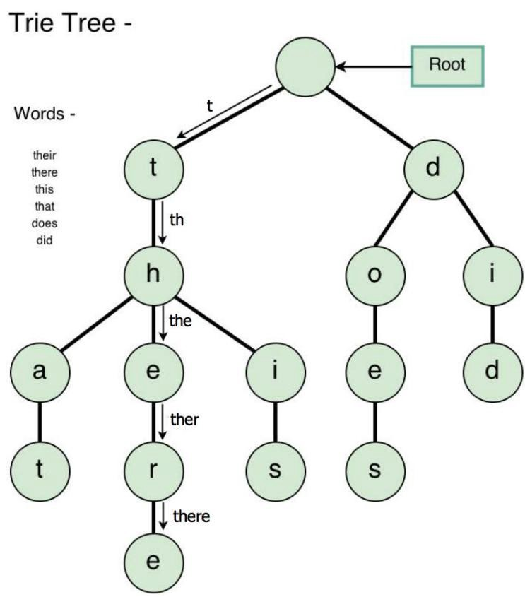
Árvore TRIE
Árvore ordenada e n-nária.
Os nós internos armazenam parte do caminho de busca.
As chaves compartilham o mesmo prefixo
Notes:
95

Slide 8
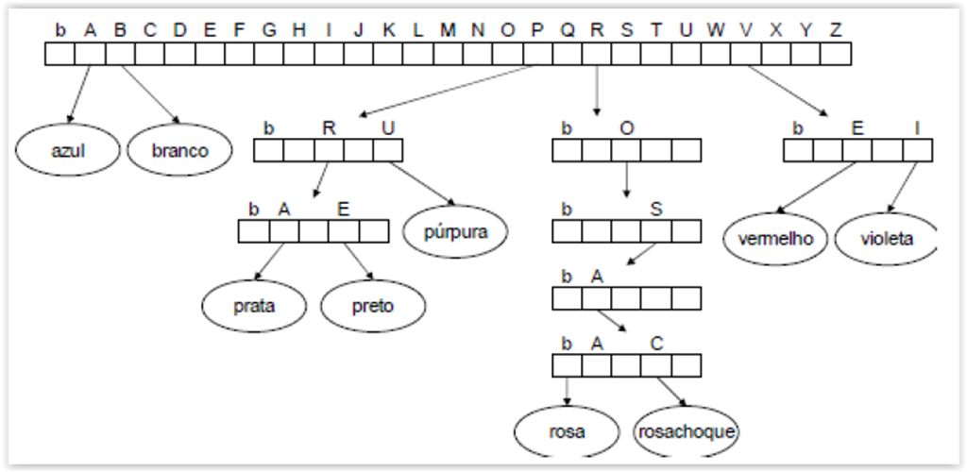
Árvore TRIE
Implementação comum : R-WAY
Cada nó tem na sua estrutura todos os caracteres do alfabeto
Muito utilizado em auto-complete e corretor ortográfico
Notes:
95

Slide 9

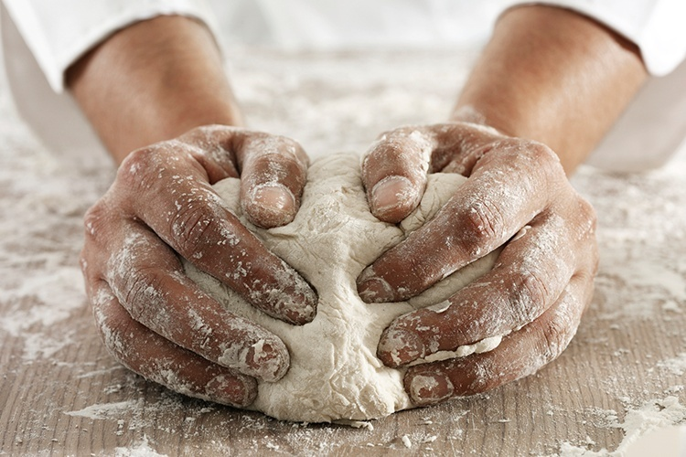
Mão na Massa

Slide 10
Mão na Massa
Com base na biblioteca de TRIE disponibilizada pelo professor, implementar uma funcionalidade de auto-complete, isto é, a cada caractere digitado, o algoritmo deve apresentar todas as palavras armazenadas que possuem o mesmo prefixo:
Obs.: Biblioteca preparada para armazenar apenas caracteres minúsculos.

Slide 11
Mão na Massa
Ex: palavras cadastradas
  escola pasta
  escada abacaxi
  esperança
Ao digitar a substring “es”, o algoritmo deve apresentar em tela:
  escola
  escada

Slide 12
Árvore TRIE
Desvantagem: pode conter caminhos muito longos desnecessariamente, com nós que tem apenas 1 filho.
Notes:
95
https://www.cs.usfca.edu/~galles/visualization/Trie.html

Slide 13
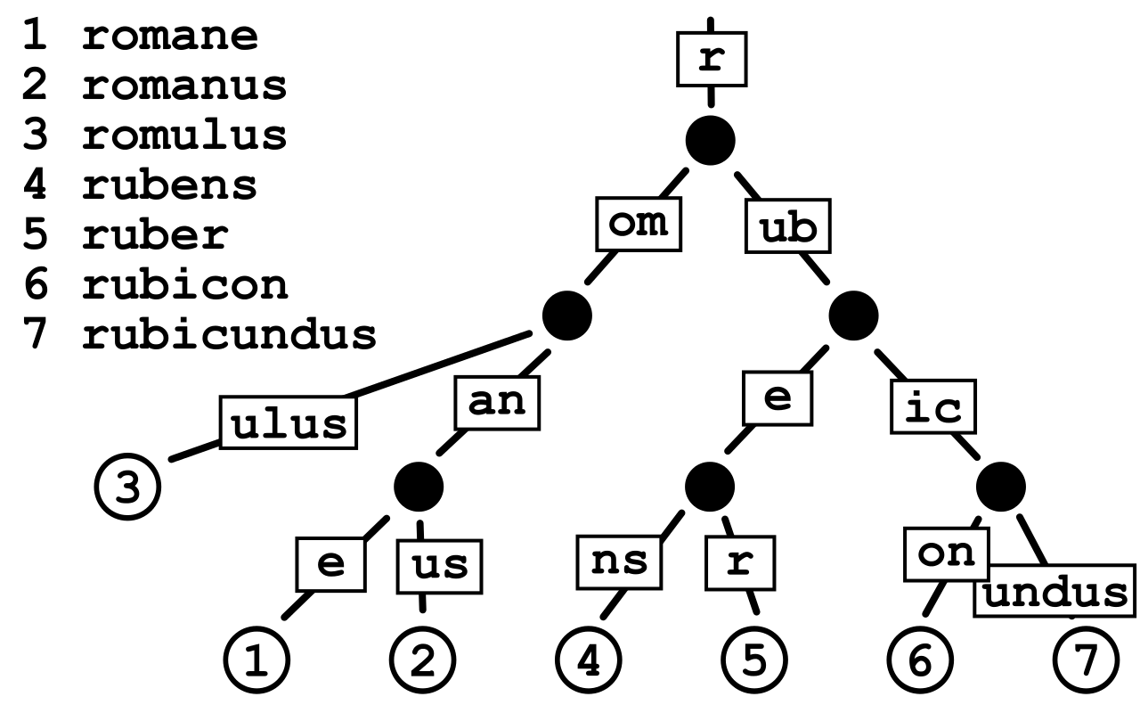
Árvore PATRICIA
Proposto em 1968 por Donald Morisson.
  Buscava otimizar pesquisas de textos longos nos livros.
Possui uma representação compacta da árvore TRIE.
Nós com apenas 1 filho e em sequência são agrupados.
Árvore de
Compressão
Notes:
95
https://www.cs.usfca.edu/~galles/visualization/RadixTree.html

Slide 14
Árvore TRIE x PATRICIA
Complexidade Algorítmica
Árvores / operações | TRIE | PATRICIA
Inserção | O(mN) | O(mN)
Exclusão | O(mN) | O(mN)
Busca | O(m) | O(m)
Armazenamento | O(MN) | O(nN+M)
N = Tamanho do alfabeto n = No de strings na árvore
M = Tamanho de todas as strings m = Tamanho de uma string
Notes:
95

